Slide 1
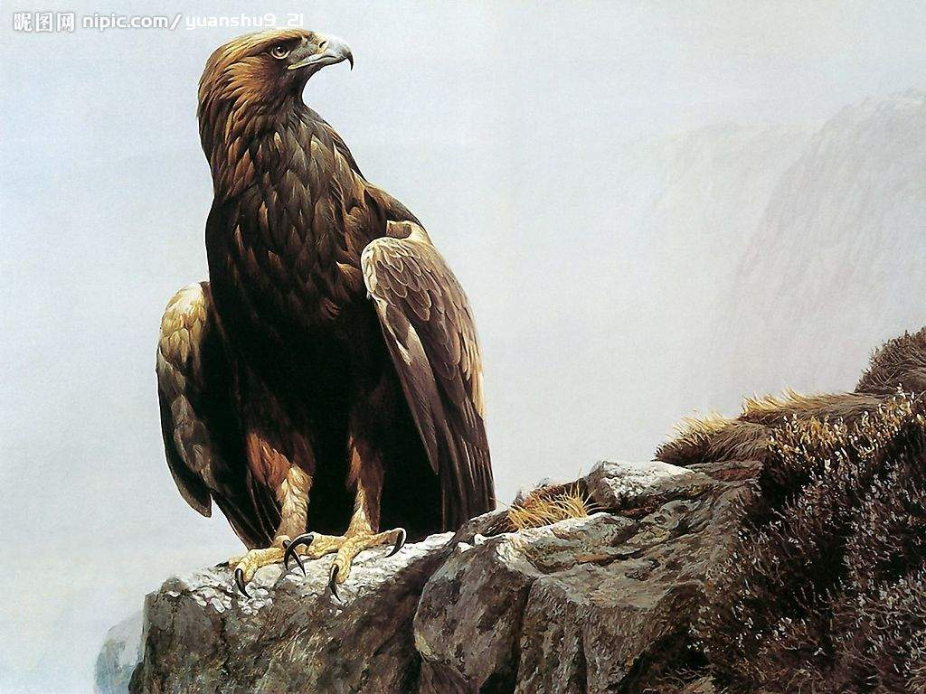

Slide 2
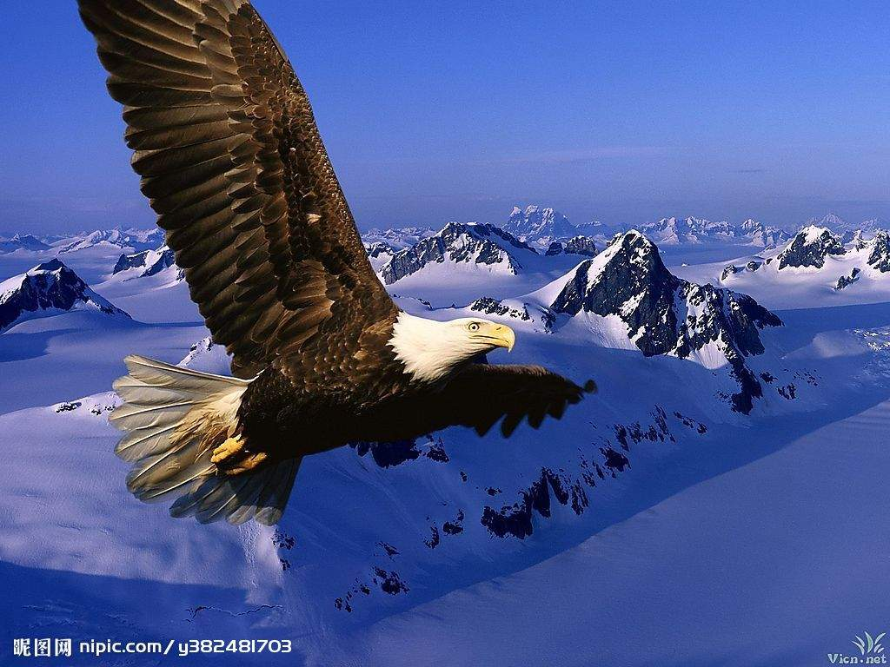
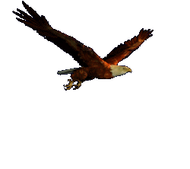

Slide 3
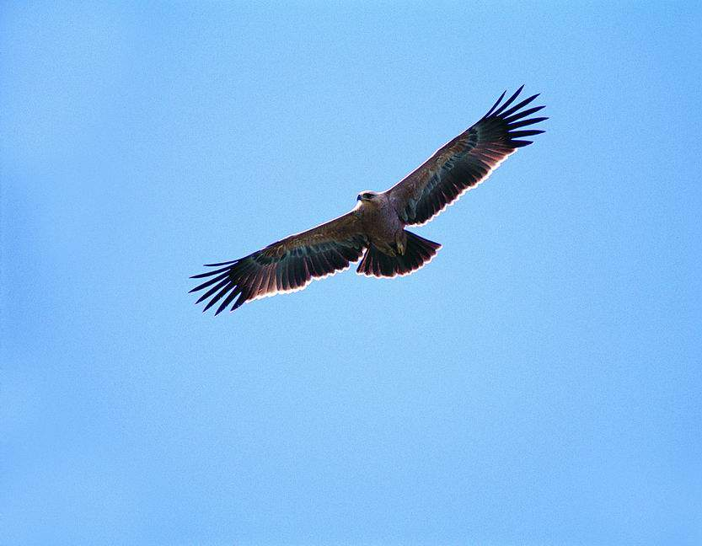
鹰是一种大型猛禽，体长约1米，翼展可达2.7米。嘴弯曲而且尖锐，爪锋利有钩曲。飞行时常常是扇翅和滑翔交替进行，性情凶猛。千百年来，鹰一直是勇敢、威武的象征。

Slide 4
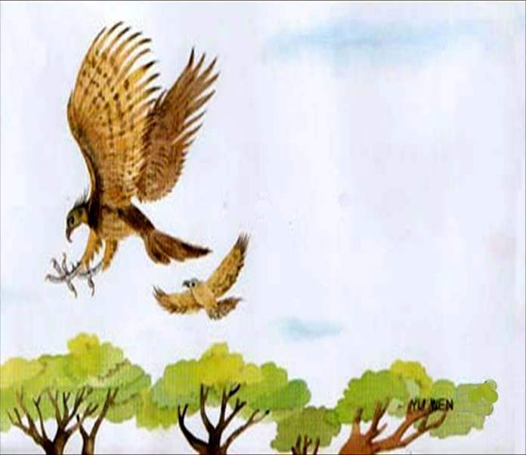
小鹰学飞

Slide 5
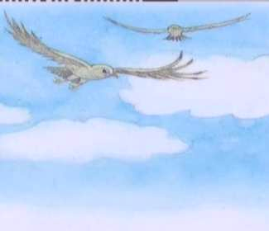
yīng pīn ǎi jí chuǎn
鹰 拼 矮 急 喘

Slide 6
yáo suàn gǔ mìng cù
摇 算 鼓 命 促
pán dǐng ba zǒng xuán
盘 顶 吧 总 旋

Slide 7
我会读
dǐng
zǒng suàn
yáo yáo
头 顶 总 算 摇摇头
鼓起劲 拼 命 急 促
喘着气 矮 小 盘 旋
gǔ
jìn
pīn mìng
jí cù
chuǎn
ǎi
pán xuán

Slide 8
我会读
头 顶 总 算 摇摇头
鼓起劲 拼 命 急 促
喘着气 矮 小 盘 旋

Slide 9

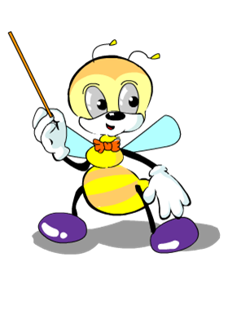
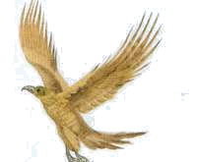
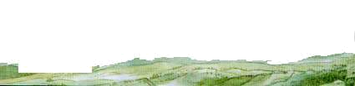
认一认
yáo
suàn
gǔ
mìng
cù
摇 | 算 | 鼓 | 命 | 促
（摇头）
（算术）
（鼓励）
（拼命）
（急促）

Slide 10
认一认
zǒng
bɑ
dǐng
pán
xuán
总 | 吧 | 顶 | 盘 | 旋
（总结）
（好吧）
（头顶）
（盘子）
（飞旋）

Slide 11

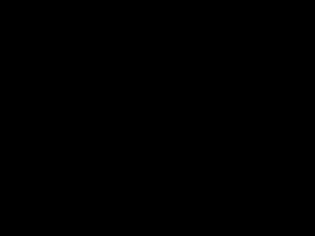
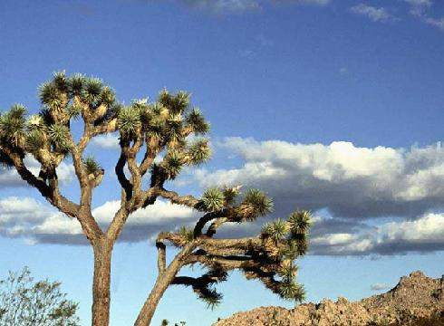
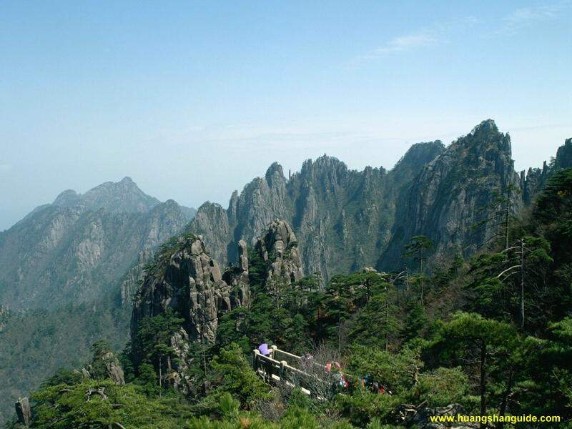
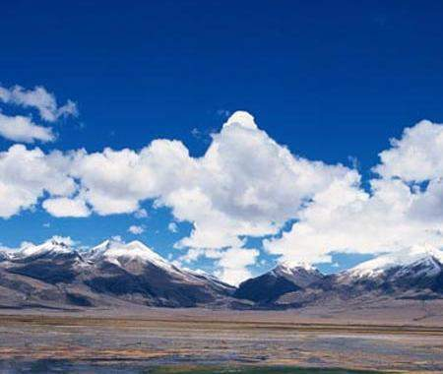
1.小鹰跟着老鹰学飞行，它飞了几次？
3次。
2.分别飞到了哪些地方？

Slide 12
小鹰跟着老鹰学（ ），一共
飞了（ ），分别飞到了
( ），（ ）和
（ ）。
飞 行
三 次
大树的上面 大山的上空
白云的下面

Slide 13
小鹰和老鹰一共对话几次？
它们一共对话三次。
第一次
小鹰：
高兴地喊起来：“我已经会飞啦！”
老鹰：
摇摇头说：“飞得只比大树高，还不算会飞。”

Slide 14
第二次
小鹰：
高兴地喊起来：“我真的会飞啦！”
老鹰：
又摇摇头说：“飞得只比大山高，还不算会飞。”

Slide 15
第三次
小鹰：
急促地喘着气，对老鹰说：“现在……我总算……会飞了吧？”
老鹰：
向头顶上指了指说：“孩子，你往上看！”

Slide 16
小鹰学飞

Slide 17
我会读
头 顶 总 算 摇摇头 抬头
鼓起劲 拼 命 急 促 高兴
喘着气 矮 小 盘 旋 飞行

Slide 18
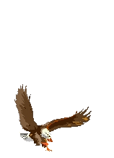

Slide 19
小鹰飞到大树的上面，它高兴地喊起来：“我已经会飞啦！”

Slide 20
我已经会飞啦！

Slide 21
已经

Slide 22
老鹰摇摇头说：“飞得只比大树高，还不算会飞。”

Slide 23
一只小鹰跟着老鹰学飞行。
小鹰飞到了大树的上面，它高兴
地喊起来：“我已经会飞啦！”
老鹰摇摇头说：“飞得只比大
树高，还不算会飞。”

Slide 24
小鹰飞到大树的上面，它高兴地喊起来：“我已经会飞啦！”
老鹰摇摇头说：“飞得只比大树高，还不算会飞。”

Slide 26
我真的会飞啦！

Slide 27
我真的会飞啦！

Slide 28
老鹰又摇摇头说：“飞得只比大山高，还不算会飞。”

Slide 29
小鹰又跟着老鹰向上飞。小鹰飞到了大山的上空，它又高兴地喊起来：“我真的会飞啦！”
老鹰又摇摇头说：“飞得只比大山高，还不算会飞。”

Slide 30
小鹰只好鼓起劲，跟着老鹰拼命向上飞。飞呀，飞呀，大树看不了，大山也变得矮小了。

Slide 31
小鹰急促地喘着气，对老鹰说：“现在······我总算······会飞了吧！”

Slide 32
小鹰只好鼓起劲，跟着老鹰拼命向上飞。飞呀，飞呀，大树看不见了，大山也变得矮小了。小鹰急促地喘着气，对老鹰说：“现在······我总算······会飞了吧？”

Slide 33
老鹰向头顶上指了指说：
“孩子，你往上看！”

Slide 34
老鹰向头顶上指了指说：“孩子，你往上看！”小鹰一抬头，只见白云上面还有几只鹰在盘旋呢！
老鹰向头顶上指了指说：“孩子，你往上看！”小鹰一抬头，只见白云上面还有几只鹰在盘旋呢！

Slide 35
说一说
小鹰听了老鹰的话，看到了几只鹰在白云上面盘旋，心里想：
。

Slide 36
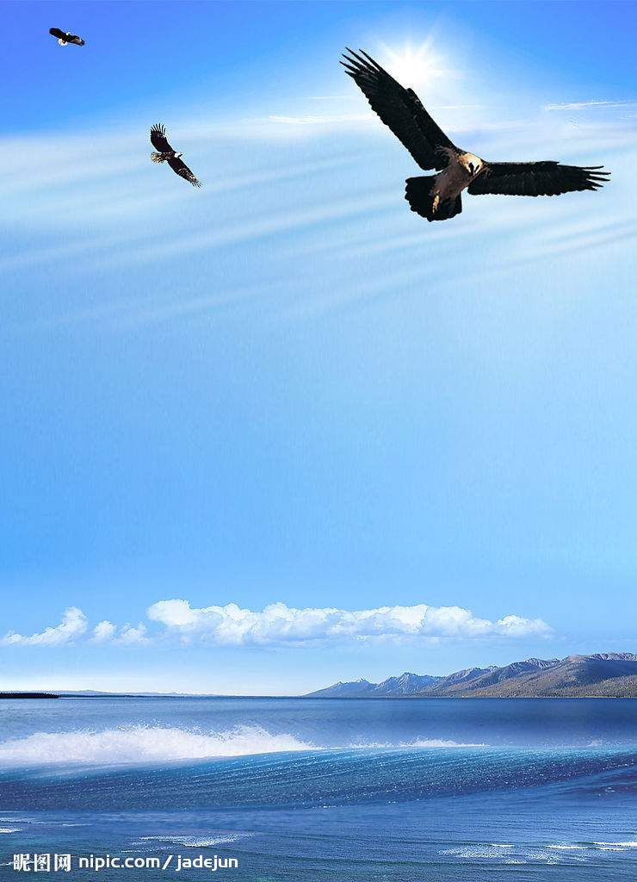
小鹰只好鼓起劲，跟着老鹰拼命向上飞。飞呀，飞呀，大树看不见了，大山也变得矮小了。小鹰急促地喘着气，对老鹰说：“现在······我总算······会飞了吧？”
老鹰向头顶上指了指说：“孩子，你往上看！”小鹰一抬头，只见白云上面还有几只鹰在盘旋呢！

Slide 37

小鹰学飞
①
②
③
我已经会飞啦！
飞得只比大树高，还不算会飞。
我真的会飞啦！
飞得只比大山高，还不算会飞。
现在……我总算……会飞了吧？
孩子，你往上看！

Slide 38
“现在······我总算······会飞了吧！”
不断进取
学无止境
“我真的会飞啦！”
“我已经会飞啦！”
虚心好学

Slide 39
写一写：
小朋友们，学了这篇课文后，你想对小鹰说些什么呢？把你想说的话写下来吧！

Slide 40


